Slide 1
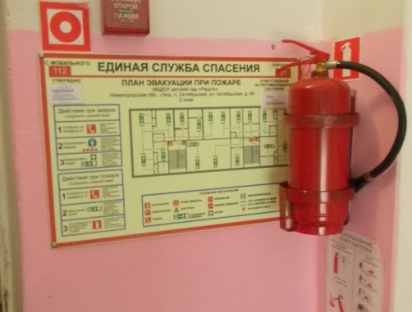
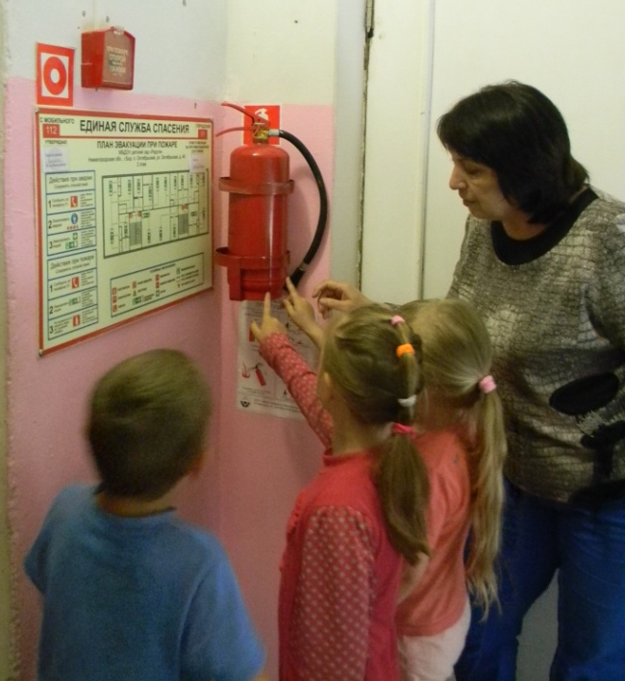
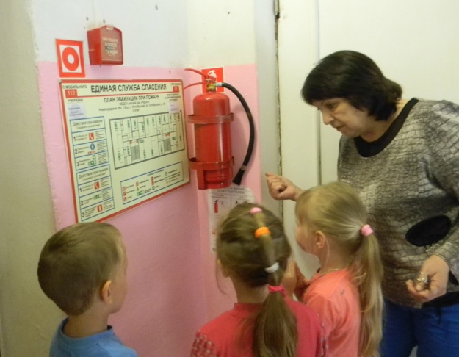
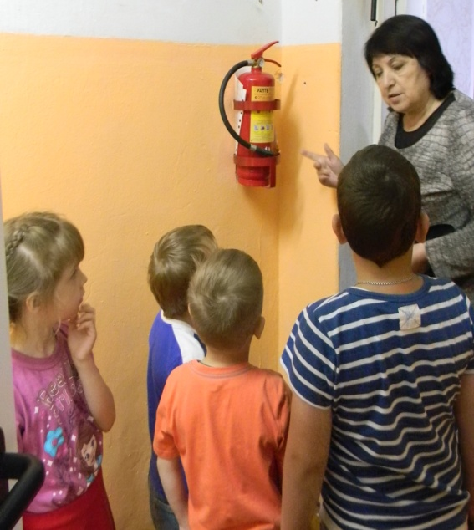
Экскурсия по детскому саду
«Правила пожарной безопасности»
В ходе экскурсии по детскому саду дети знакомятся с уголками пожарной безопасности
Дети старшей группы с интересом рассматривают огнетушитель

